Slide 1
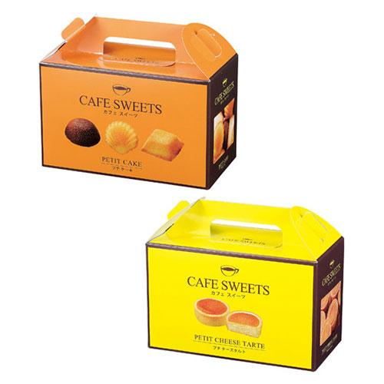
【提案書】
カフェスイーツ ※税率8％
マドレーヌ、フィナンシェ、ガトーショコラを詰め合わせたプチケーキ12個セットと、プチチーズタルト9個入りの2種類から選べるカフェスイーツ。イベント等の特典用にも人気です。※こちらの商品は、12個単位（倍数）のみの承りになります。
特徴
納期
納期スペース
仕様
包装 : 化粧箱
生産国 : 日本
注意事項 : ※賞味期間/製造日より120日
お見積
お見積りスペース

